Slide 1
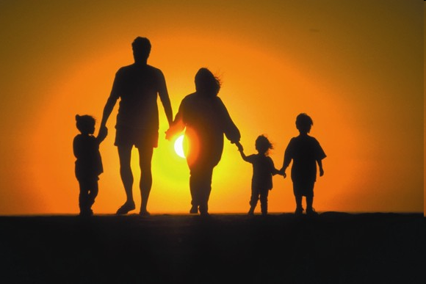
«Дружная семья гору сдвинет»
"Моя семья- мое богатство"

Slide 2
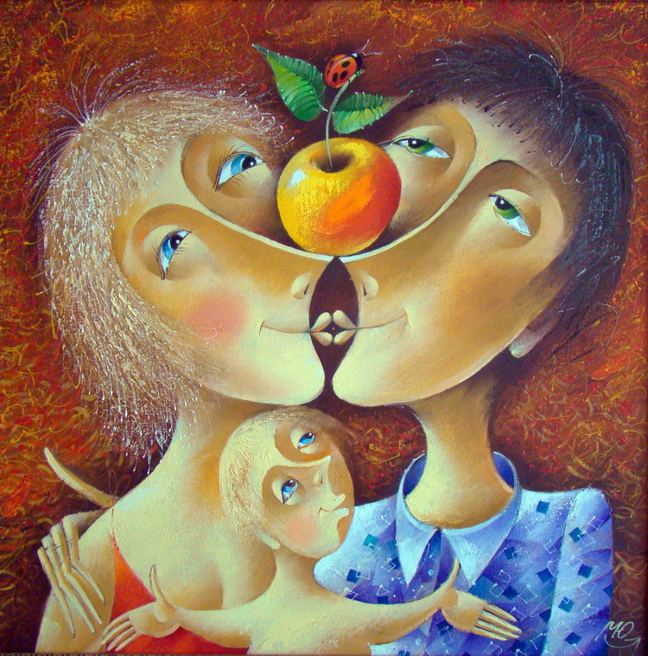
Как появилось слово «семья»?
Когда-то о нем не слыхала земля...
Но Еве сказал перед свадьбой Адам:
— Сейчас я тебе семь вопросов задам.
Кто деток родит мне, богиня моя?
И Ева тихонько ответила:
— Я.
— Кто их воспитает, царица моя?
И Ева покорно ответила:
— Я.
— Кто пищу сготовит, о, радость
моя?
И Ева все так же ответила:
— Я.
— Кто платье сошьет, постирает
белье,
Меня приласкает, украсит жилье?
Ответь на вопросы, подруга моя!
— Я... Я... — тихо молвила Ева,
— Я... Я...
Сказала она знаменитых семь Я.
Вот так на земле появилась семья.

Slide 3




Семья
Семья– это счастье, любовь и удача,
Семья – это летом поездки на дачу.
Семья – это праздник, семейные даты,
Подарки, покупки, приятные траты.
Рождение детей, первый шаг, первый лепет,
Мечты о хорошем, волнение и трепет.
Семья – это труд, друг о друге забота,
Семья – это много домашней работы.
Семья – это важно!
Семья – это сложно!
Но счастливо жить одному невозможно!
Всегда будьте вместе, любовь берегите,
Обиды и ссоры подальше гоните,
Хочу, чтоб про нас говорили друзья:
«Какая хорошая Ваша семья!»

Slide 4
15 МАЯ –
МЕЖДУНАРОДНЫЙ ДЕНЬ СЕМЬИ

Slide 5
«Счастлив тот, кто счастлив дома»

Slide 6
Русские традиции
На Руси, когда вся семья собиралась за новогодним столом, дети связывали ножки стола лыковой верёвкой.
Это означало, что семья в наступающем году будет крепкой и не должна разлучаться.

Slide 7
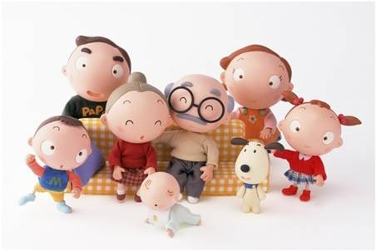
Традиции могут быть самыми разнообразными: кто-то лепит пельмени раз в месяц всей семьей, кто-то – каждую весну устраивает семейные пикники на природе - вариантов столько же, сколько и семей. Одни традиции достаются «по наследству» от родителей, другие создаем мы сами.

Slide 8
Когда люди по-настоящему ценят, уважают и любят друг друга, то в их семье интересная совместная жизнь. Им приятно доставлять своим близким удовольствие, дарить им подарки, устраивать для них праздники.

Slide 9
У нас в доме хранятся фотоальбомы нескольких поколений, из уст в уста передаются семейные легенды, потомкам передаются не только драгоценности, но и не имеющие реальной цены реликвии. Семейный лексикон, рецепты блюд, семейный архив.

Slide 10
Одна из традиций в нашей семье – это театрализованное празднование любого праздника.

Slide 11
Мама пишет сценарии праздника, подбирает костюмы и необходимые атрибуты для праздника.

Slide 12
А все остальные гости включаются в процесс празднования с переодеваниями, розыгрышами и всевозможными играми.

Slide 13

Игра
« Вопрос – ответ»

Slide 14
Кто загадки отгадает,
Тот своих родных узнает:
Кто-то маму, кто-то папу,
Кто сестренку или брата,
А узнать вам деда с бабой —
Вовсе думать-то не надо!
Все родные, с кем живете,
Даже дядя или тетя,
Непременно вам друзья,
Вместе вы — одна…
СЕМЬЯ

Slide 15
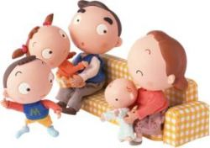
(Семья!)
(Семья!)
Кто нежнее всех на свете?
Кто готовит нам обед?
И кого так любят дети?
И кого прекрасней нет?
Кто читает на ночь книжки?
Разгребая горы хлама,
Не ругает нас с братишкой.
Кто же это? Наша …
МАМА

Slide 16
Кто не в шутку, а всерьёз
Нас забить научит гвоздь?
Кто научит смелым быть?
С велика упав, не ныть,
И коленку расцарапав,
Не реветь? Конечно, …
ПАПА

Slide 17

Я у мамы не один,
У неё ещё есть сын,
Рядом с ним я большеват,
Для меня он — младший …
БРАТ

Slide 18
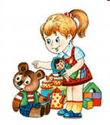
Мама с папой говорят,
Что теперь я — старший брат,
Что за куколка в коляске
Плачет? Видимо, от тряски?
В ванной ползунков гора!
Брату кто она? …
СЕСТРА

Slide 19
Пусть не хожу я в детский сад,
Я дома ем оладушки.
Пенсионерка, я и рад,
Моя родная …
БАБУШКА

Slide 20
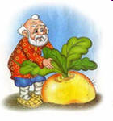
Он — мужчина, и он сед,
Маме — папа, мне он — …
ДЕД

Slide 21
Мамы старшая сестра —
С виду вовсе не стара,
С улыбкой спросит: «Как живете?»
Кто в гости к нам приехал?
ТЁТЯ

Slide 22
Кто же с маминой сестрой
Приезжает к нам порой?
На меня с улыбкой глядя,
«Здравствуй!» — говорит мне...
ДЯДЯ

Slide 23
Это слово каждый знает,
Ни на что не променяет!
К цифре «семь» добавлю «я» —
Что получится?
СЕМЬЯ

Slide 24


Slide 25

Спасибо за внимание!

